Slide 1

Emise skleníkových plynů z dopravy
v kontextu cílů Evropské unie
Bakalářská práce
2024 Vypracoval: Michal Boháč
Vedoucí práce: Mgr. Petr Kolařík

Slide 2
Cíl práce
Cílem práce je popsat vývoj emisí CO2 v EU a konfrontace s hodnotami do budoucích let.

Slide 3
Doprava - zdroj emisí CO2
Produkce emisí spalováním - benzín, nafta.
Doprovodné emise: CO, NOx a PM
Zhoršení kvality ovzduší a vliv na zdraví obyvatel
Rostoucí doprava a urbanizace

Slide 4
Ekologické cíle
Evropské unie
Klimatická neutralita do roku 2050
Zvýšení podílu obnovitelných zdrojů
Podpora multimodální dopravy
Infrastruktura pro nízkoemisní vozidla

Slide 5
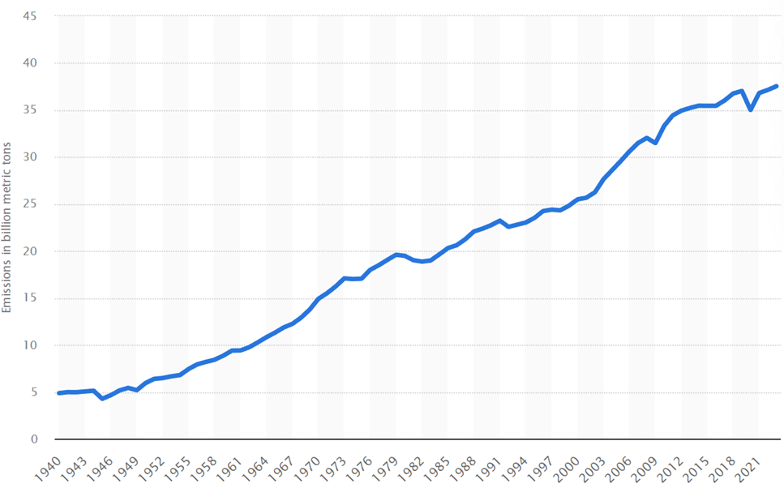
Vývoj emisí CO2 v EU
Trend emisí CO2 v zemích EU
Snížení emisí pro dosažení požadovaných cílů
Uhlíková neutralita do roku 2050

Slide 6
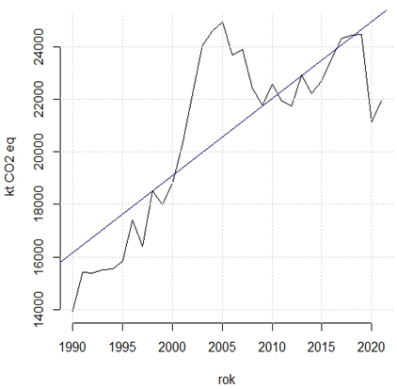
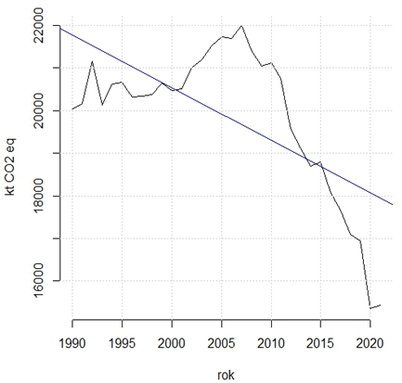
Hodnoty emisí CO2
Metoda CAGR:
CAGR = (hodnota na konci období / Hodnota na začátku období) ^ 1/n−1 * 100

Slide 7
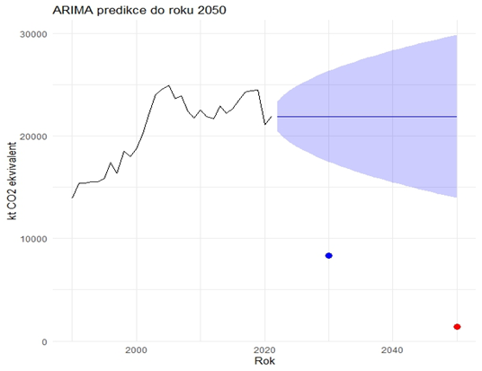
Metoda ARIMA
Autoregresní (AR)
Integrační (I)
Klouzavé průměry (MA)

Slide 8
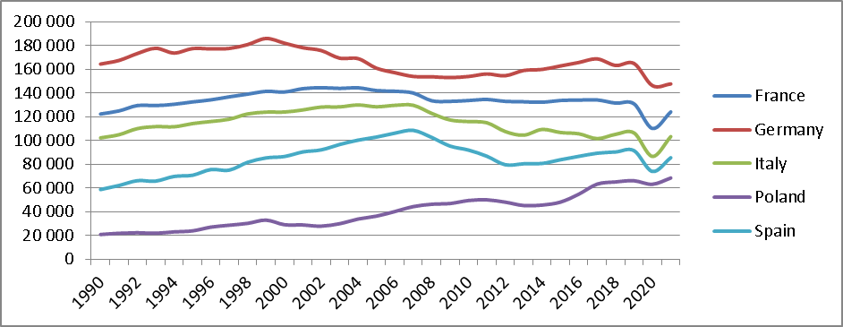
Země s nejvyššími emisemi

Slide 9
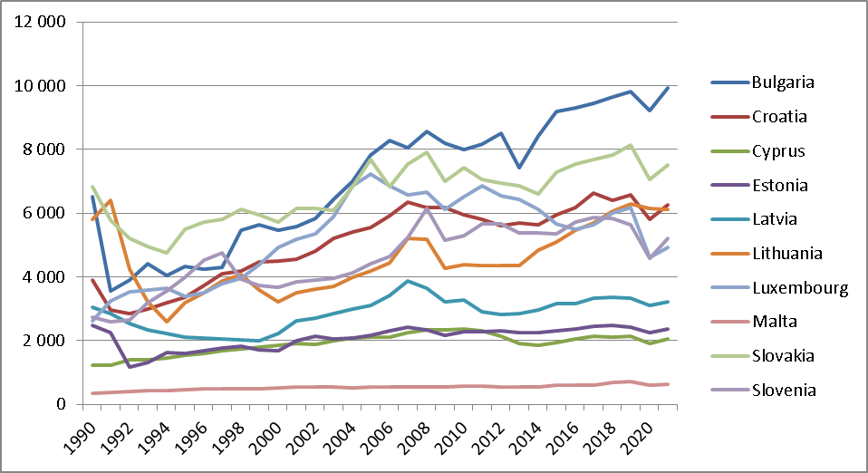
Nejnižší emise EU

Slide 10
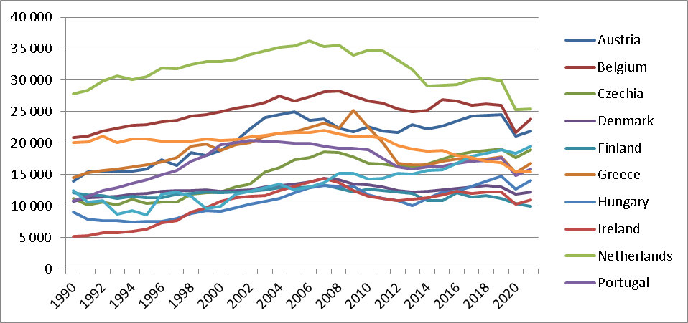
Zbývající země EU

Slide 11
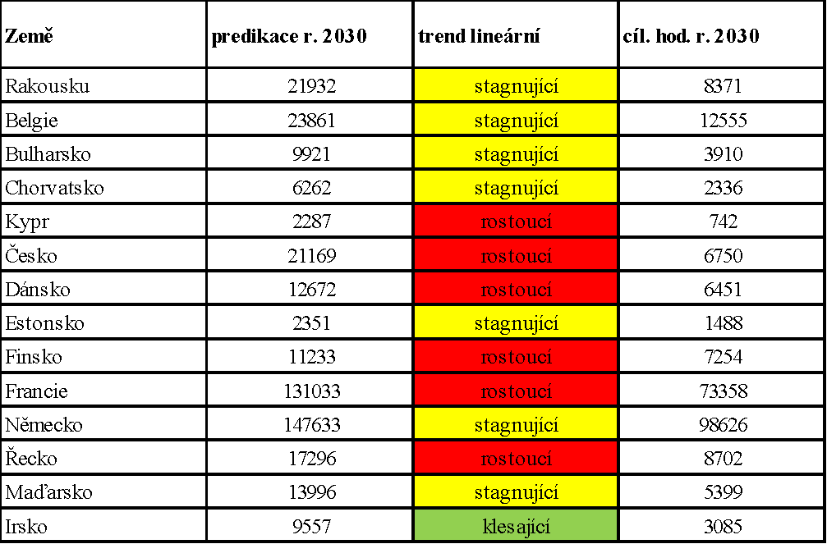
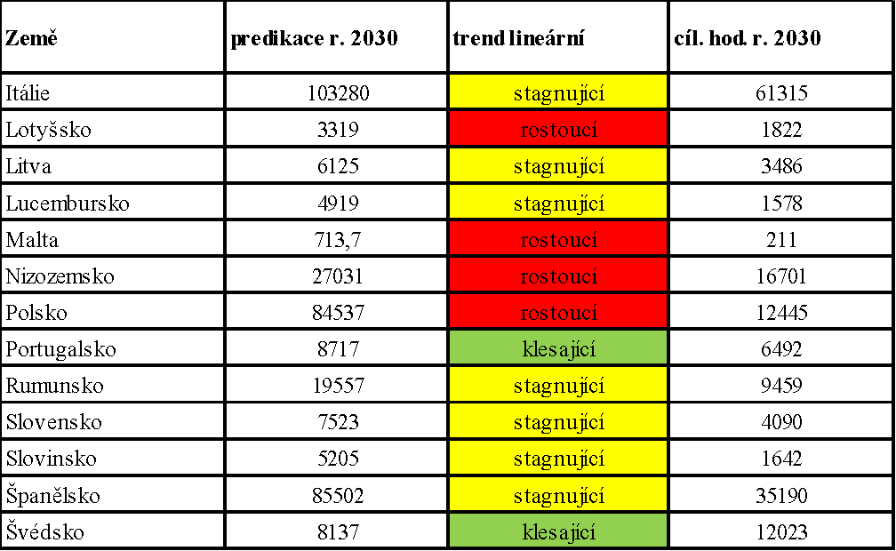
Trend Emisí v EU

Slide 12
Návrhy Opatření
Podpora elektromobility
Zlepšení veřejné dopravy
Regulace a normy pro automobilový průmysl
Výzkum a inovace
Podpora udržitelné infrastruktury

Slide 13
Prostor pro dotazy

